Slide 1
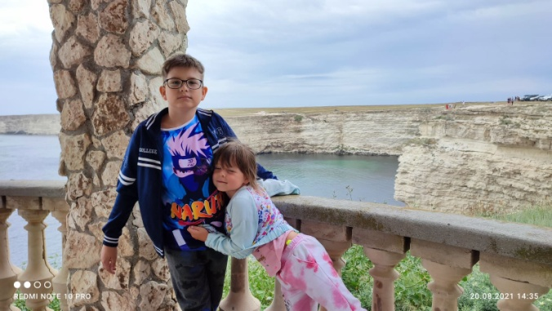
Акция
«Поможем нашим малышам»
Подготовили и провели
учащиеся 4 класса
МОУ «УВК № 244 г.Донецка»
Классный руководитель:
Бажанова С. И.

Slide 2
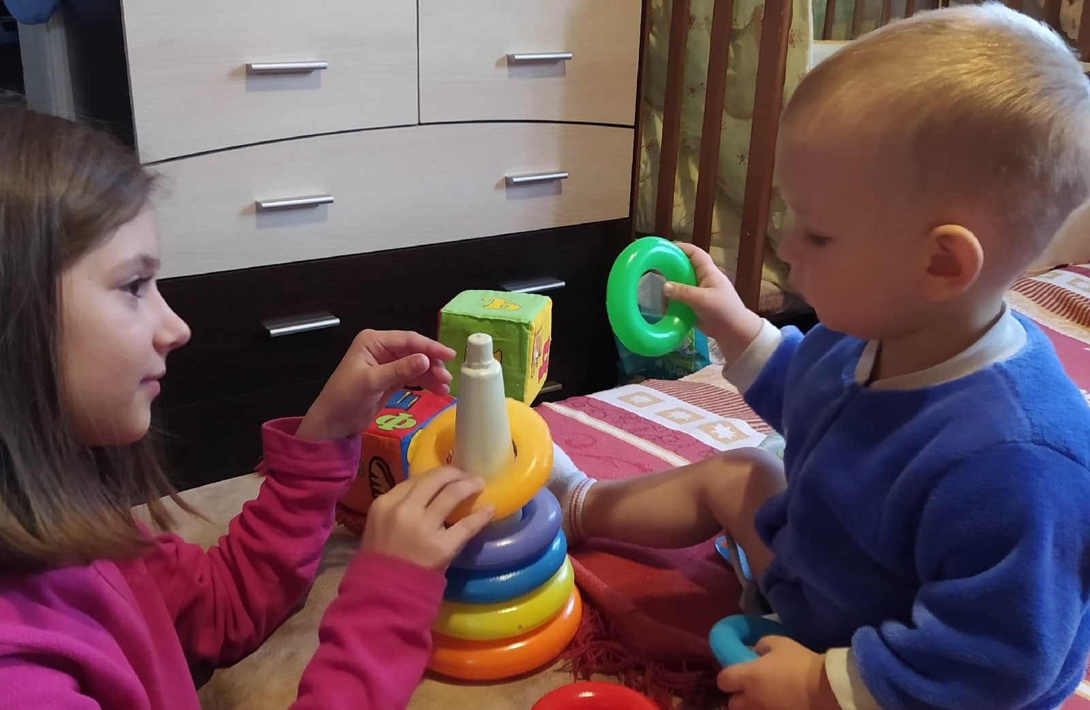

Slide 3
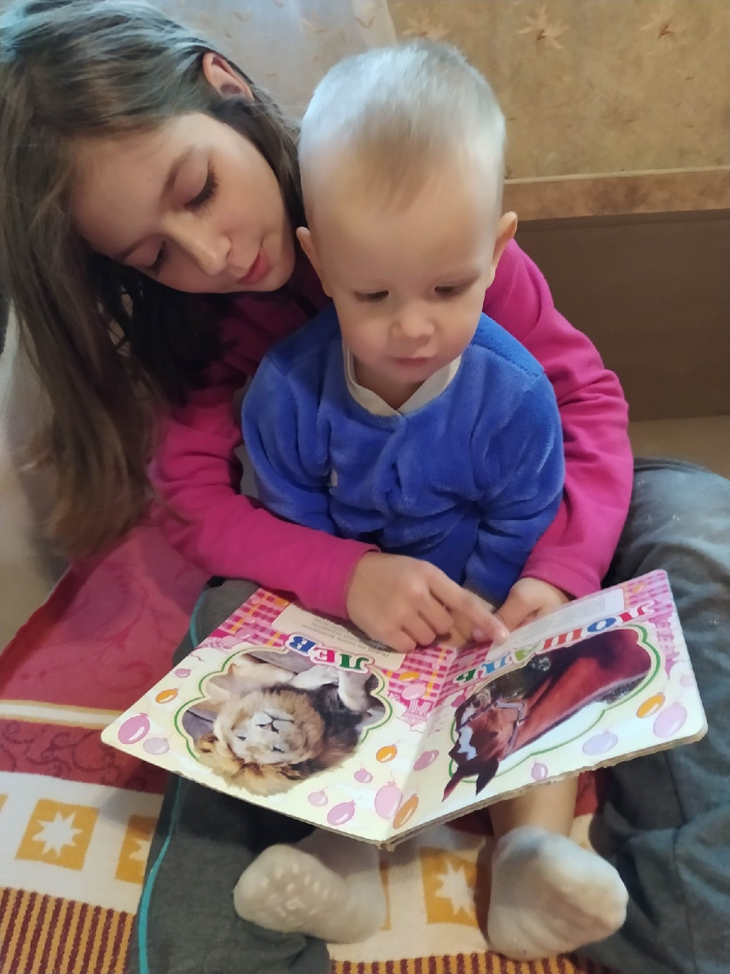

Slide 4
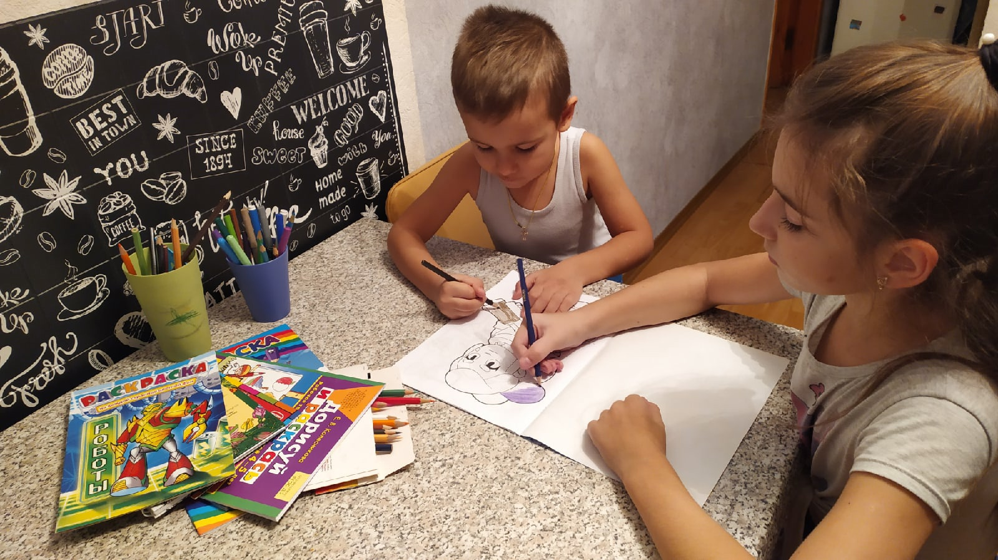

Slide 5
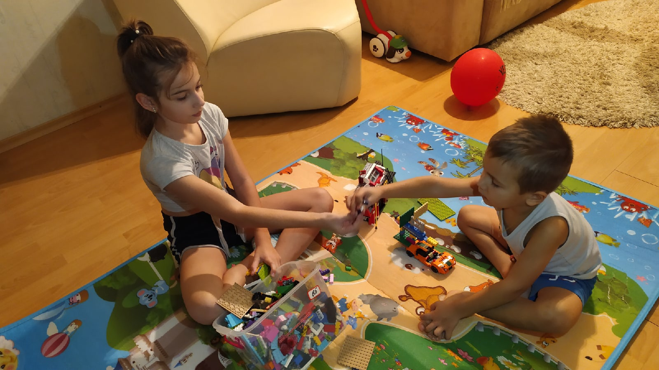

Slide 6
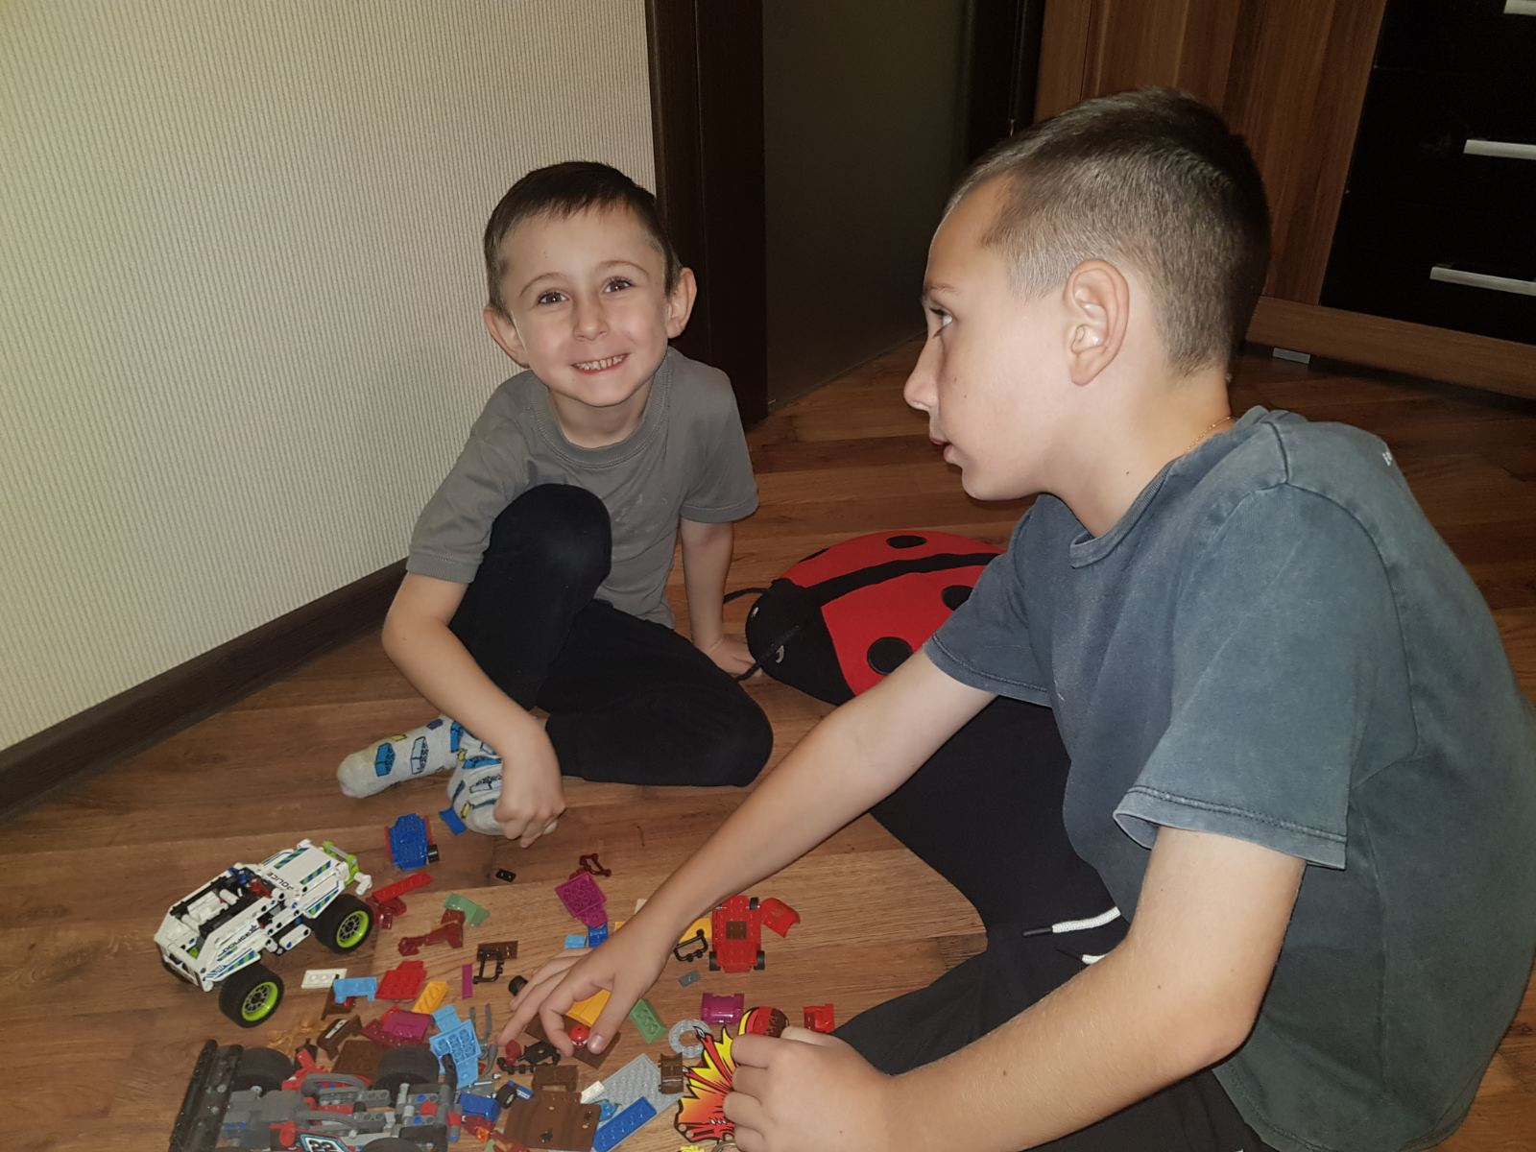

Slide 7
